Slide 1

DevOps
DevOps
DevSecOps
Notes:
‹#›

Slide 2
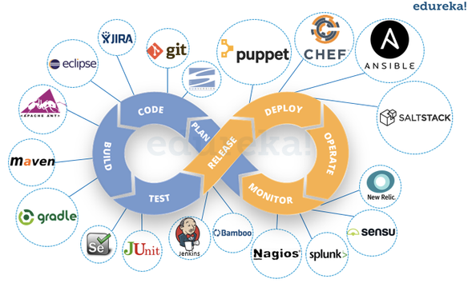
DevOps
DevOps es un conjunto de prácticas que combina el desarrollo de software (Dev) y las operaciones de TI ( Ops ).
Su objetivo es acortar el ciclo de vida del desarrollo de sistemas y proporcionar una entrega continua con software de alta calidad . DevOps es una práctica complementaria al desarrollo de software ágil.
Notes:
un

Slide 3
Agenda
- DevOps CI
- DevOps CD
- DevOps CT
- DevOps RM
- DevOps CM
- Pipelines
- Preguntas

Slide 4
CI (Continuous Integration)
La integración continua es un proceso automatizado de ejecución de pruebas y fusión de código desencadenado por una acción en concreto.
Ej: Al realizar un push sobre una rama, se desencadena un proceso automático que ejecuta las pruebas pre-programadas del código, y una vez superadas, se realiza la fusión del código con dicha rama.
Notes:
un

Slide 5
CD (Continuous Delivery)
La entrega continua es un proceso automatizado de entrega de código sobre uno o varios entornos desencadenado por una acción en concreto, el cual se revisan por una persona antes de ser desplegado.
Ej: Al realizar un push sobre una rama, se desencadena un proceso automático de CI, y una vez finalizado ese proceso, el cambio será realizado sobre una u otras ramas de interés, las cuales las revisa un desarrollador antes de desplegarlo en producción.

Slide 6
CD (Continuous Deployment)
En devops CD también traduce despliegue continuo.
El despliegue continuo es un proceso automatizado de implementación de código sobre uno o varios entornos desencadenado por una acción en concreto, los cuales a su vez, se despliegan de forma automática.
Ej: Al realizar un push sobre una rama, se desencadena un proceso automático de CI, y una vez finalizado ese proceso, el cambio será realizado sobre una u otras ramas de interés y desplegado en producción automáticamente.

Slide 7
CT (Continuous Testing)
Las pruebas continuas es un proceso automatizado de ejecución de pruebas sobre el código desencadenado por una acción en concreto.
Ej: Al realizar un push sobre una rama, se desencadena un proceso automático que ejecuta las pruebas pre-programadas del código, y en caso de no ser superadas, se notificarán de forma temprana estos errores para agilizar su corrección.

Slide 8
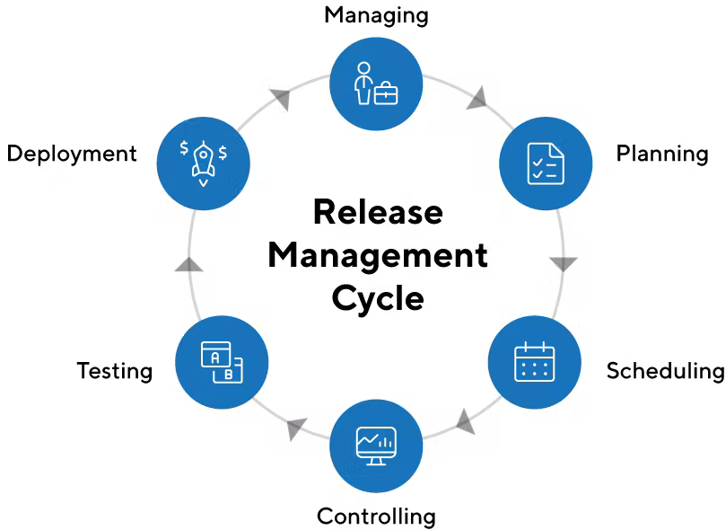
RM (Release Management)
Es un sistema para gestionar todo el ciclo de vida de la entrega de software, desde la planificación hasta la construcción, ejecución de las pruebas y la implementación.

Slide 9
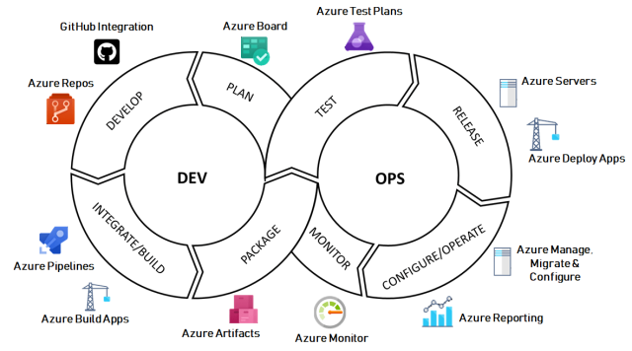
CM (Configuration Management)
La gestión de la configuración se produce cuando se utiliza una plataforma de configuración para automatizar, supervisar, diseñar y gestionar procesos de configuración que, de otro modo, serían manuales. Una de estas herramientas es Azure DevOps.

Slide 10
Pipelines

Slide 11
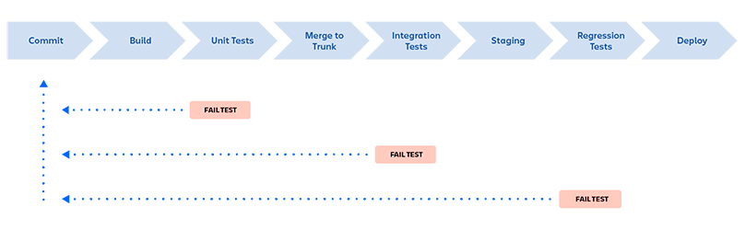
Que es un Pipeline
Un pipeline es un conjunto ordenado de tareas que se orientan a lograr CI, CD, CT…
El Pipeline es …

Slide 12
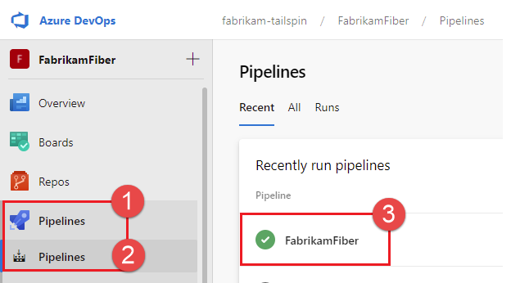
Azure Pipeline
Azure Pipeline es una herramienta que permite automatizar procesos de pruebas, integración y despliegue del código de un proyecto. Esta combina procesos de DevOps como lo son CI, CD y CT.
Tipos de Pipelines
Interfaz de gestión de Pipeline
Pipelines Azure
YAML
Clásicos
CI
CD
CI
Classic Build
CD
Classic Release

Slide 13
Pipeline YAML vs Clásico
Feature | YAML | Classic Build | Classic Release
Agents | ✅ | ✅ | ✅
Approvals | ✅ | ⛔️ | ✅
Artifacts | ✅ | ✅ | ✅
Caching | ✅ | ✅ | ⛔️
Conditions | ✅ | ✅ | ✅
Container jobs | ✅ | ⛔️ | ⛔️
Demands | ✅ | ✅ | ✅
Dependencies | ✅ | ✅ | ✅
Deployment groups | ✅ | ⛔️ | ✅
Deployment group jobs | ⛔️ | ⛔️ | ✅
Deployment jobs | ✅ | ⛔️ | ⛔️
Environment | ✅ | ⛔️ | ⛔️
Gates | ⛔️ | ⛔️ | ✅
Jobs | ✅ | ✅ | ✅
Service connections | ✅ | ✅ | ✅
Service containers | ✅ | ⛔️ | ⛔️
Stages | ✅ | ⛔️ | ✅
Task groups | ⛔️ | ✅ | ✅
Tasks | ✅ | ✅ | ✅
Templates | ✅ | ⛔️ | ⛔️
Triggers | ✅ | ✅ | ✅
Variables | ✅ | ⛔️ | ✅
Variable groups | ✅ | ⛔️ | ✅
YAML es la nueva estrategia
Hay funcionalidades diferentes pero lo más importante Pipeline YAML es código que vive en GIT como todo otro código
Es DevOps as Code

Slide 14
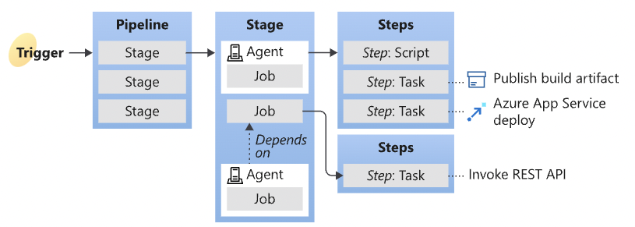
Pipeline´s Basic Components
Esta gráfica muestra la estructura y las partes que componen un Pipeline, las cuales se explicarán en las siguientes secciones

Slide 15
Pipeline´s Basic Components in a .yaml File
Trigger: Es un desencadenador de un Pipeline, quien da inicio al flujo
Ej: Si el código se encuentra alojado en un repositorio Github, se puede especificar que se active el flujo si se modifica una rama en concreto de la siguiente forma:
trigger:
branches:
include: main
Sintaxis de este y otros tipos de triggers:
trigger:
batch: boolean # Whether to batch changes per branch. (false,n,no,off,on,true,y,yes)
branches: # Branch names to include or exclude for triggering a run.
include: [ branchFilter ] # List of items to include.
exclude: [ branchFilter ] # List of items to exclude.
paths: # File paths to include or exclude for triggering a run.
include: [ branchFilter ] # List of items to include.
exclude: [ branchFilter ] # List of items to exclude.
tags: # Tag names to include or exclude for triggering a run.
include: [ branchFilter ] # List of items to include.
exclude: [ branchFilter ] # List of items to exclude.

Slide 16
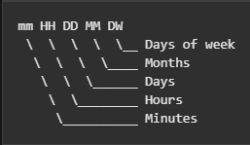
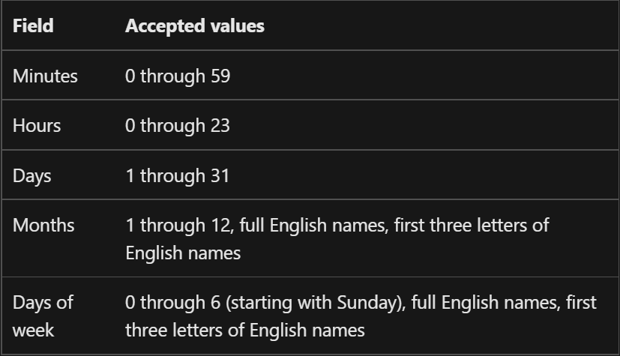
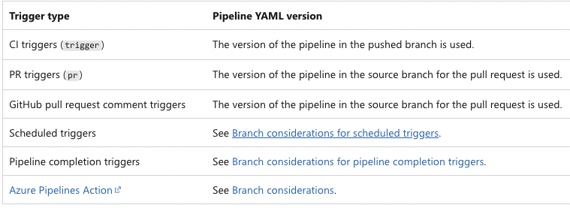
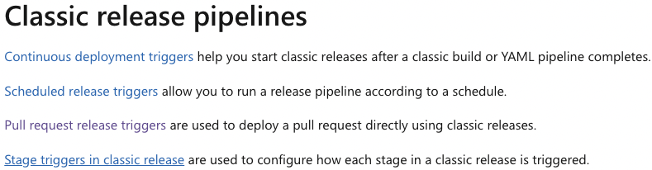
Pipeline´s Basic Components in a .yaml File
Schedule Triggers: Son desencadenadores que se activan cada cierto tiempo según sea configurado
Sintaxis en un archivo yaml
Sintaxis del String cron
# YAML file in the main branch
schedules:
- cron: "0 0 * * *"
displayName: Daily midnight build
branches:
include:
- main
Consultar detalle de estos y más triggers: https://docs.microsoft.com/en-us/azure/devops/pipelines/build/triggers?view=azure-devops

Slide 17
Trigger dependiente de un Pipeline
Se pueden separar las fases de un pipeline ya que, el trigger puede ser la completitud de otro pipeline
CI → CT → CD…
Se crea un pipeline para su ejecución
# security-lib-ci YAML pipeline
steps:
- bash: echo "The security-lib-ci pipeline runs first"
Se crea y ajusta el siguiente para que se ejecute después del anterior
# app-ci YAML pipeline
# We are setting up a pipeline resource that references the security-lib-ci
# pipeline and setting up a pipeline completion trigger so that our app-ci
# pipeline runs when a run of the security-lib-ci pipeline completes
resources:
pipelines:
- pipeline: securitylib # Name of the pipeline resource.
source: security-lib-ci # The name of the pipeline referenced by this pipeline resource.
project: FabrikamProject # Required only if the source pipeline is in another project
trigger: true # Run app-ci pipeline when any run of security-lib-ci completes
steps:
- bash: echo "app-ci runs after security-lib-ci completes"
https://docs.microsoft.com/en-us/azure/devops/pipelines/process/resources

Slide 18
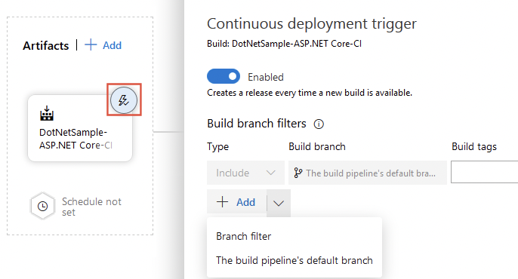
Release Triggers
La configuración de los triggers también se puede realizar mediante una GUI
Trigger Classic Release
https://docs.microsoft.com/en-us/azure/devops/pipelines/release/triggers?view=azure-devops

Slide 19
Pipeline´s Basic Components in a .yaml File
Job: Es la unidad mínima de trabajo programable
Ej: Si se activa un trigger, en cada job se describe qué se debe hacer:
Ejemplo el un job que imprime “Hello world”, y otro ejemplo de una lista de jobs
jobs:
- job: nombreDelJob
pool: # Aquí se especifica el ‘Agent’
steps:
- bash: echo "Hello world"
jobs:
- job: A
steps:
- bash: echo "A"
- job: B
steps:
- bash: echo "B"

Slide 20
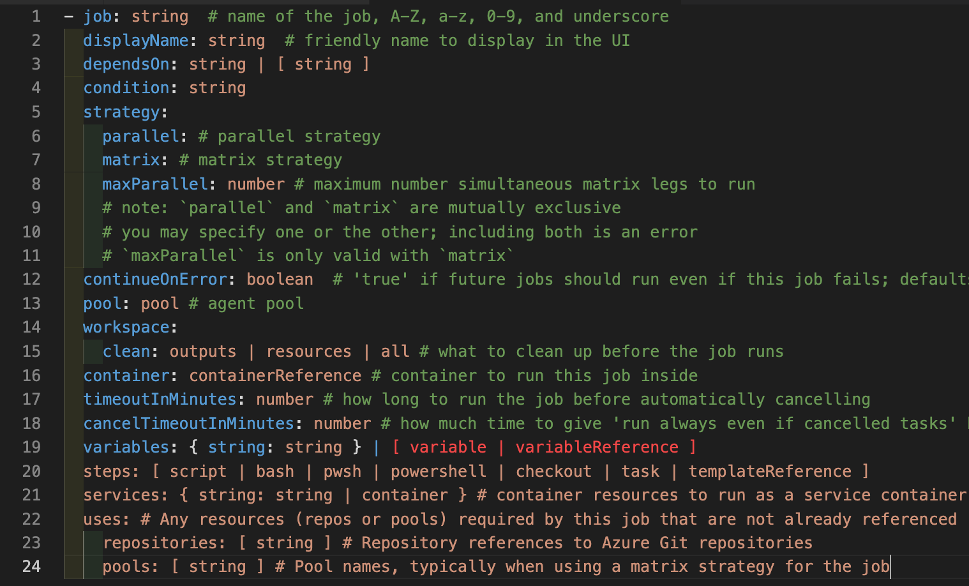
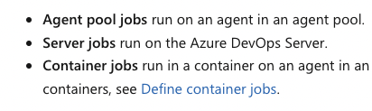
Entidad JOB en yaml
Sintaxis si se trata de un CD
(Deployment JOB)
Sintaxis de un Job en yaml
- deployment: string # instead of job keyword, use deployment keyword
pool:
name: string
demands: string | [ string ]
environment: string
strategy:
runOnce:
deploy:
steps:
- script: echo Hi!
https://docs.microsoft.com/en-us/azure/devops/pipelines/process/phases?view=azure-devops&tabs=yaml

Slide 21
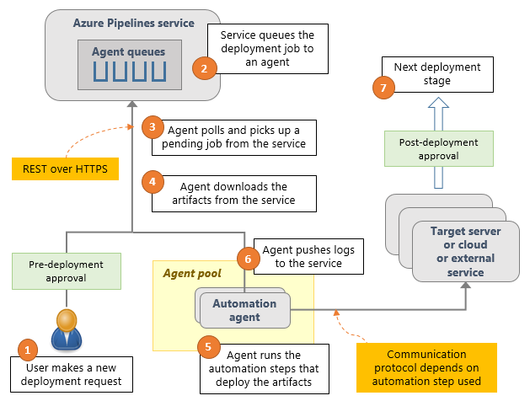
Pipeline´s Basic Components in a .yaml File
Agent: Es la máquina o instancia virtual que es capaz de ejecutar los Jobs programados
Ej: Se puede emplear un Agent hospedado por Microsoft, el cual se debe configurar para este fin, y este es mantenido por la propia empresa, así que esto facilita su uso.
También se podría emplear una máquina propia, la cual deberá ser debidamente configurada para este fin, y mantenida por cuenta propia.

Slide 22
Templates
Las plantillas le permiten definir contenido, lógica y parámetros reutilizables
Sintaxis de ejemplo de uso de parámetros y sentencias IF
#azure-pipeline.yml
parameters:
- name: experimentalTemplate
displayName: 'Use experimental build process?'
type: boolean
default: false
steps:
- ${{ if eq(parameters.experimentalTemplate, true) }}:
- template: experimental.yml
- ${{ if not(eq(parameters.experimentalTemplate, true)) }}:
- template: stable.yml
https://docs.microsoft.com/en-us/azure/devops/pipelines/process/templates?view=azure-devops

Slide 23
Pipeline´s Basic Components in a .yaml File
Stage: Este concepto se emplea para organizar la ejecución de los jobs de un pipeline agrupándolos en diferentes etapas
Ejemplo simple
Sintaxis completa
stages:
- stage: A
jobs:
- job: A1
- job: A2
- stage: B
jobs:
- job: B1
- job: B2
stages:
- stage: string # name of the stage, A-Z, a-z, 0-9, and underscore
displayName: string # friendly name to display in the UI
dependsOn: string | [ string ]
condition: string
pool: string | pool
variables: { string: string } | [ variable | variableReference ]
jobs: [ job | templateReference]
https://docs.microsoft.com/en-us/azure/devops/pipelines/process/stages?view=azure-devops&tabs=yaml

Slide 24
CD

Slide 25
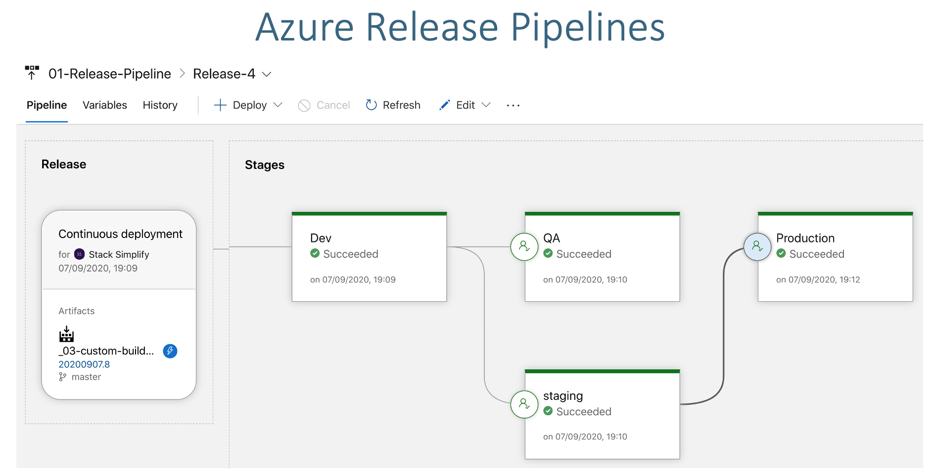
Azure Release Pipelines
Se puede crear un pipeline sin necesidad de tener que usar la sintaxis de yaml, dado que Azure cuenta con una GUI que permite la creación de estos.
Las diferencias de ambas formas de creación se encuentran en el apartado de:
“Pipeline YAML vs Clásico”
https://stacksimplify.com/azure-aks/azure-devops-create-release-pipelines/

Slide 26
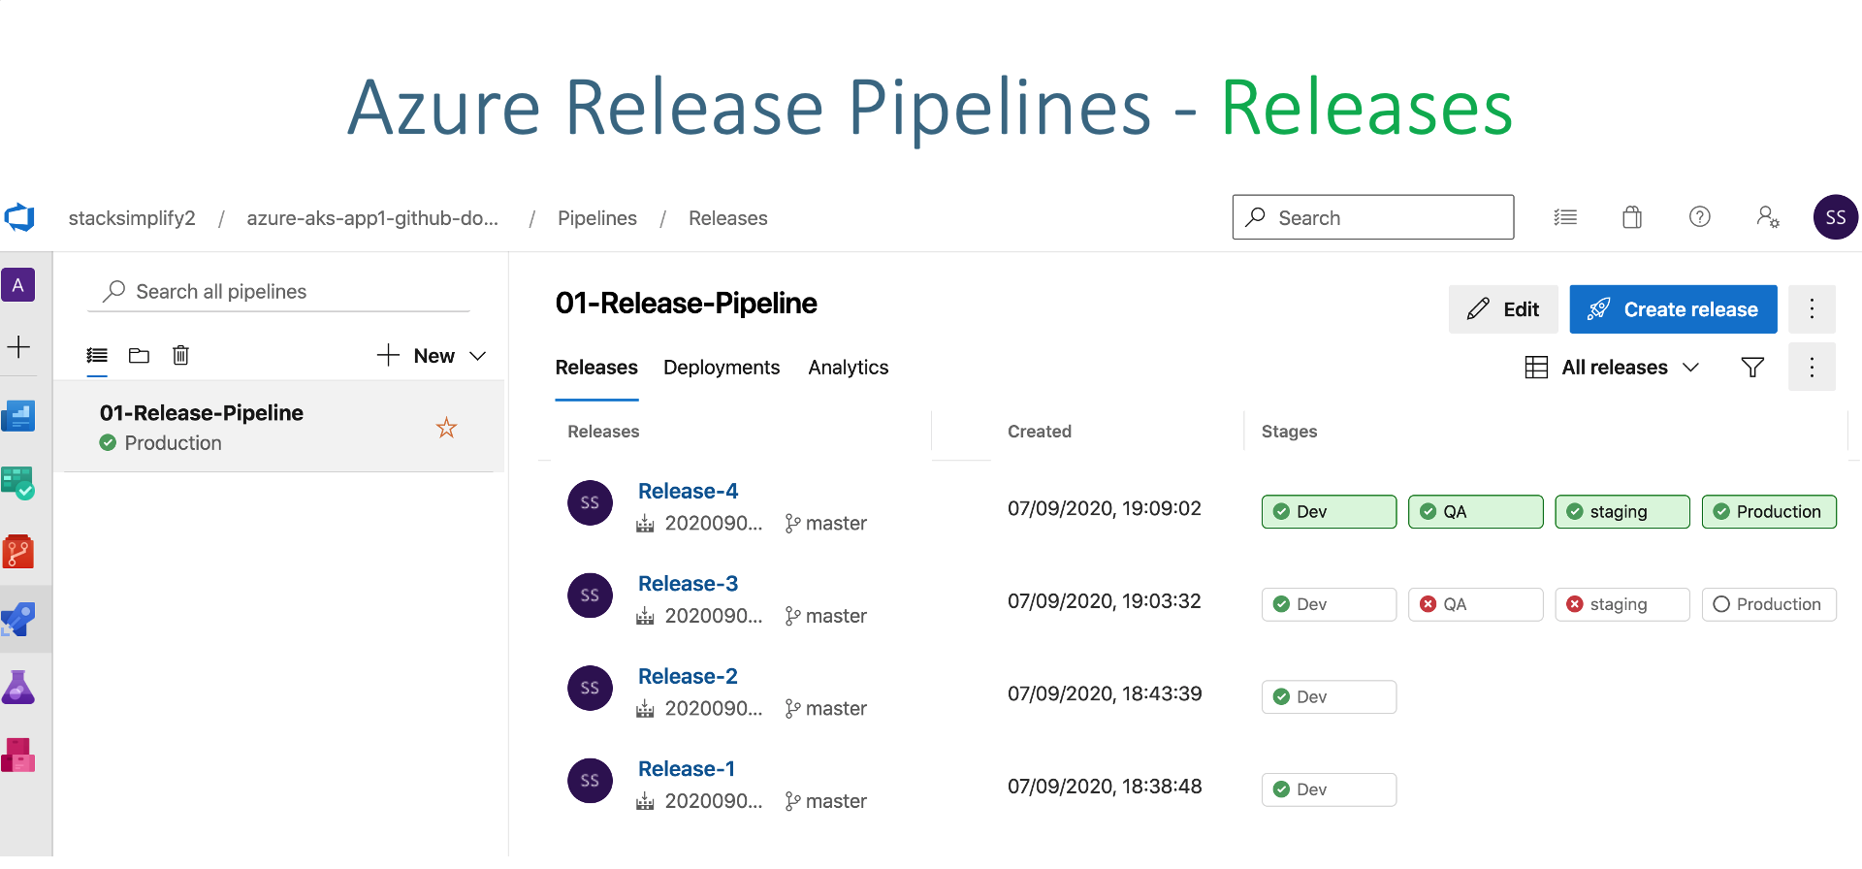
Azure Release Pipelines
Una de sus virtudes gráficas, es que se pueden monitorear las ejecuciones de los pipelines para tener una visión más clara de su funcionamiento en sus diferentes fases
https://stacksimplify.com/azure-aks/azure-devops-create-release-pipelines/

Slide 27
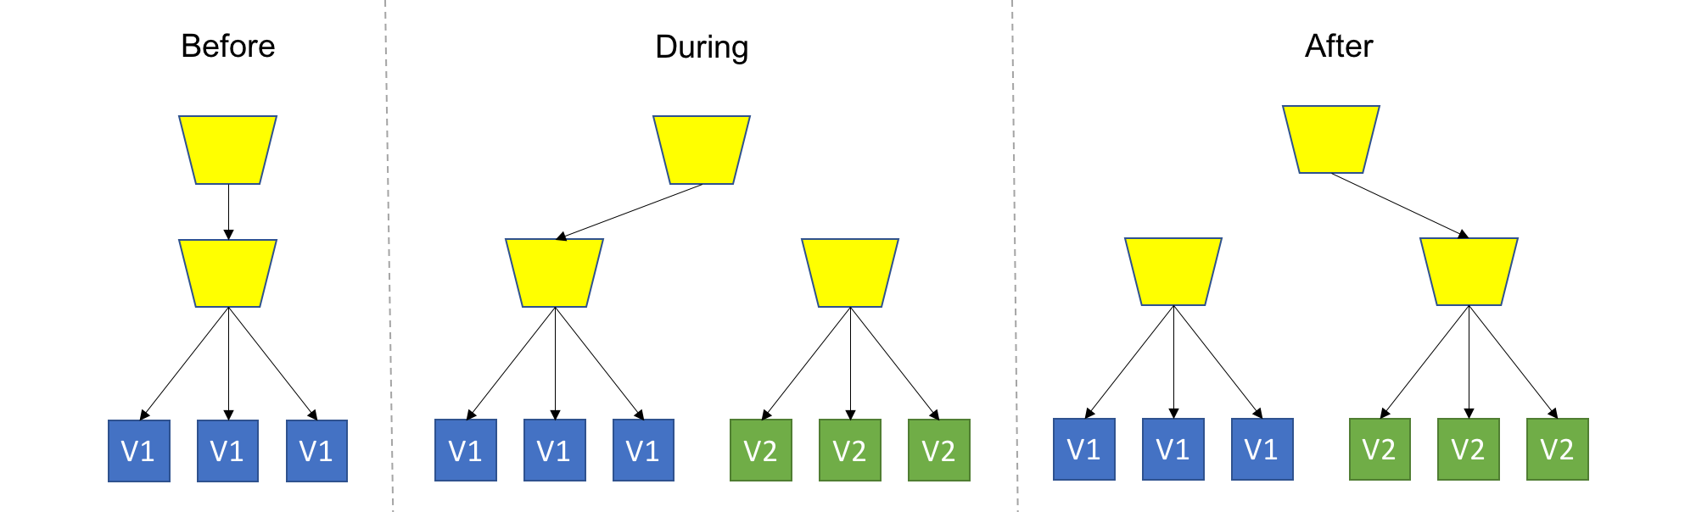
Blue Green
Una implementación azul/verde es una estrategia de implementación en la que crea dos entornos separados pero idénticos. La diferencia entre ambos es que el verde contiene una característica nueva añadida, de tal forma en que se pueda alternar entre la versión actual del código con la versión nueva.

Slide 28
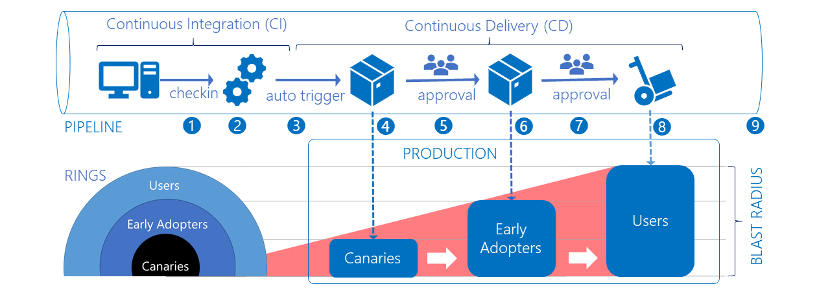
Canary , Blue Green Strategies of Deployment
Rings: Se realiza el testing de un nuevo entorno llamado Green con diferentes grupos de usuarios
Canaries: Grupo inicial y pequeño de usuarios a quienes se les pondra a disposicion el entorno Green
Early Adopters: Grupo mediano de usuarios a quienes se les pondrá a disposición el entorno green si no ocurrio algun bug con el grupo anterior, lo que permite probar mejor este entorno
Users: Disposición del entorno Green a todos los usuarios en caso de que las pruebas con el grupo anterior hayan sido exitosas, lo que convierte el entorno Green en Blue, es decir la versión estable del código.

Slide 29
Preguntas
Ejemplo

Slide 30
Preguntas
¿Cuáles son los pasos ideales de un pipeline de integración continua?
Descarga de dependencias, compilación, ejecución de pruebas unitarias, análisis estático de código, publicación de artefacto.
Descarga de dependencias, compilación, ejecución de pruebas de aceptación, análisis estático de código, publicación de pruebas.
Compilación, análisis estático de código, publicación.
Compilación, ejecución de pruebas unitarias, publicación de artefactos.
GIt Checkout
Build
Testing
Acceptance
Test
Maven / Gradle
Pruebas
Descarga Dependencias
Build
Unit Test
Cobertura (Jacoco)
Análisis Estático (sonarQube)

Slide 31
Preguntas
¿Cuáles de las siguientes características son más apropiadas para describir un pipeline de integración continua?
Rápido, automático, repetible, predecible, configurables.
Automático, extensible, seguro.
Versátil, configurables, rápido.
Ninguno de los anteriores.
Para los procesos de integración continua debe existir un pipeline en capacidad de compilar, ejecutar las pruebas y analizar el código de forma automática para las 3 ramas. Esta afirmación es:
Verdadera.
Falsa.

Slide 32
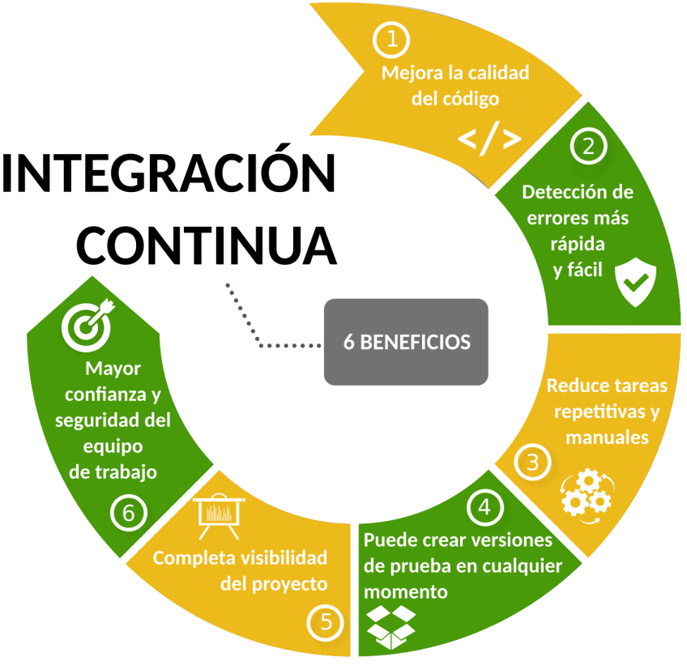
Preguntas
¿Cuál es el objetivo clave de la integración continua ?
Encontrar y arreglar errores con mayor rapidez, mejorar la calidad del software y reducir el tiempo que se tarda en validar y publicar nuevas actualizaciones de software.
Compilar el código fuente lo más rápido posible.
Automatizar la forma de ejecutar las pruebas unitarias.
Gestionar las versiones del código fuente a través de procesos automáticos que conectan herramientas de despliegue y ejecución de pruebas.

Slide 33
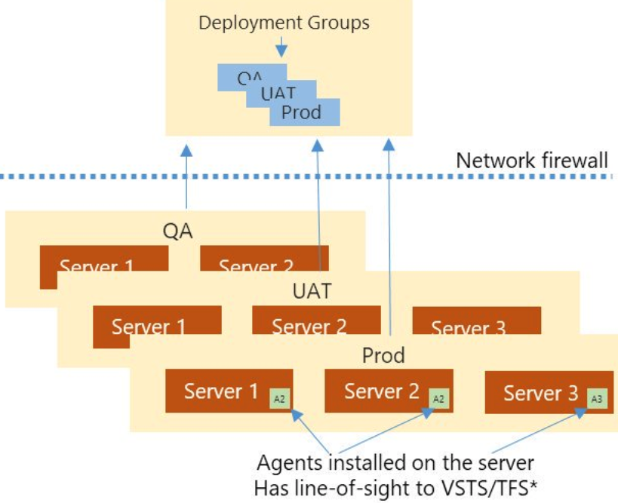
Preguntas
¿Qué son los Deployment Groups en Azure DevOps?
Es una estrategia de despliegues en Azure DevOps que permite desplegar componentes en la nube y on-premise, a través de agentes de Azure DevOps.
Es una estrategia de despliegues en Azure DevOps que permite desplegar componentes en Urban Code Deploy en aplicaciones cloud native.
Son agentes especializados para máquinas AS400, que permiten desplegar componentes de multiusuario.
Es una agrupación lógica de releases para identificar los componentes de una aplicación.

Slide 34
Preguntas
Seleccione las afirmaciones correctas entre Entrega Continua(Continuous Delivery) e Implementación Continua(Continuous Deployment). Seleccione 3 opciones.
En la Entrega Continua (Continuous Delivery), todos los cambios en el código solo se implementan en un entorno de prueba. En la Implementación Continua las revisiones se implementan en un entorno de producción.
La Entrega Continua (Continuous Delivery), es una práctica de desarrollo de software donde los cambios de código son construidos, probados y preparados automáticamente para su salida a producción y esta debe estar aprobada por el Product Owner.
Para que exista Implementación Continua(Continuous Deployment), antes debe haber Entrega Continua(Continuous Delivery), y en cualquiera de los casos debe haber una buena Integración Continua(Continuous Integration).
Entrega Continua (Continuous Delivery), es una práctica fundamental recomendada de DevOps en la que los desarrolladores fusionan con frecuencia los cambios de código en un repositorio central donde se ejecutan compilaciones y pruebas automatizadas.
En la Implementación Continua(Continuous Deployment), la premisa es ir liberando gradualmente, y si algún usuario tiene algún problema, entonces se hace rollback y el feedback llega al equipo desarrollador para que corrija el problema

Slide 35
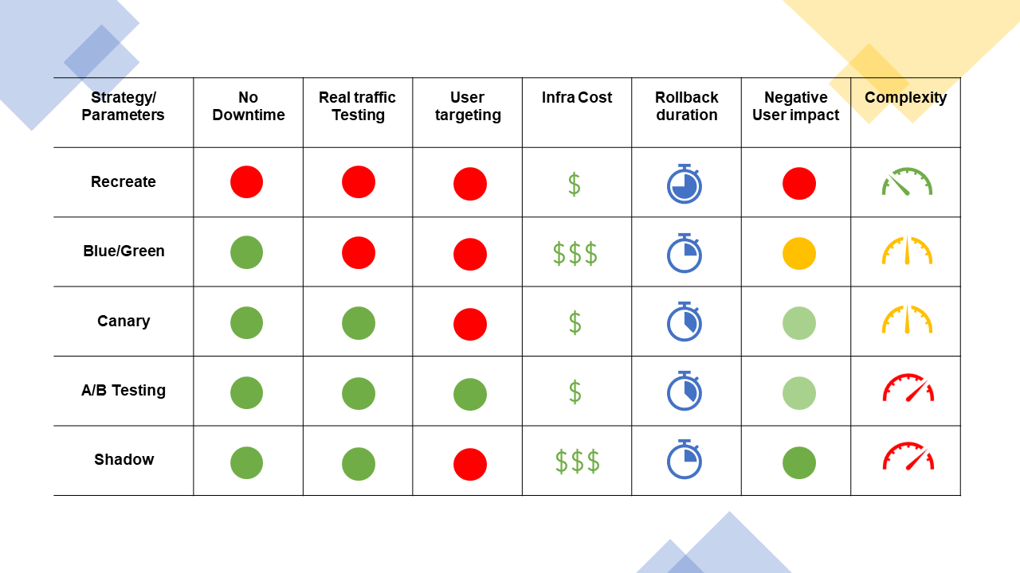
Preguntas
¿Cuál tipo de estrategias de despliegue de aplicaciones utilizadas en DevOps es válida?
Blue/Green.
Canary.
Rolling.
Recreate.
Todas las anteriores.
Ninguna de las anteriores.

Slide 36
Preguntas Avanzadas
Ejemplo

Slide 37
Preguntas Avanzadas
¿Cuáles son las ramas bajo un flujo de gitflow que representan los ambientes en los cuales podemos desplegar nuestros artefactos? // 71
Pruebas, release y deploy
Develop, release y master
Develop, certi y master
Pruebas, release y producción
Un compañero ha ingresado recientemente al equipo y tiene dudas de cuál seria el pool de agentes a configurar en el stage de creación de orden de cambio. ¿Cuál de los siguientes pools de agentes podría usar? // 75
Build
DevOps-PDN.
Release.
DevOps Windows-PDN.
Create OC

Slide 38
Preguntas Avanzadas
¿Cuál de las siguientes afirmación es la acertada con respecto al continuos Deployment y las buenas prácticas? // 76
Los despliegues a ambientes productivos deben realizarse solo en sistemas operativos Linux.
Los pipeline deben tener un promedio de ejecución de 5 a 10 minutos.
Se deben realizar análisis de seguridad en todos los stage del pipeline de release para evitar la fuga de información.
Tanto las recetas de despliegue y los ambientes deben estar homologados para contar con despliegues predecibles, mantenibles y repetibles.

Slide 39
Preguntas Avanzadas
Para una estrategia de despliegue de scripts de base de datos es necesario seleccionar la herramienta correcta. ¿Cuál de las siguientes es la adecuada para realizar un despliegue de scripts a base de datos? // 80
Ansible.
Liquibase.
AWS CloudFormation.
Kubernetes.
Database source control Works With You Supports code branching and merging: Liquibase flyway, which is both free and Open Source.
Bytebase (Free, Open Source),
Evolve (database migration) (Free, Open Source),
yuniql (Free, Open Source)
DbPatch (Free, Open Source)

Slide 40
Preguntas Avanzadas
Usted ha sido asignado para el diseño y construcción de un pipeline de release para realizar despliegues a producción. ¿Cuáles de los siguientes stage deben configurarse? // 85
Create OC, Deploy PROD, Smoke Test, Rollback, Smoke Test Rollback
Deploy PDN. Smoke Test, User Validation, Rollback, Smoke Test Rollback
Create OC, Deploy, Smoke Test, User Validation, Rollback, Smoke Test Rollback
Create OC, Deploy PROD,. Smoke Test, User Validation, Rollback PROD.
¿Qué es una estrategia de branching en los repositorio de Git? // 87
Son los trigger automáticos para la ejecución del pipeline cuando se realiza un nuevo commit.
Es una serie de reglas y estándares de nombramiento para el uso de las ramas y las integraciones del código fuente en el repositorio.
Son las políticas que valida los commit para cumplir con la calidad del código en los repositorios.
Es la definición de los tipos y tamaños de los archivos en los repositorios.
Qué es un estrategia en git?
Es la manera en la que se administran los branches y releases, en otras palabras cómo se integra y se hace que el código de desarrollo llegue al branch de producción.

Slide 41
Preguntas Avanzadas
¿Cuál es la herramienta para gestionar las dependencias externas como librerías y que además permite la publicación y distribución de los binarios? // 88
Gradle.
Sonarqube.
Artifactory.
Ansible.
¿Cuáles de los siguiente son los principales flujos de trabajo que se pueden utilizar en los repositorios de Git definidos como estándares para la organización?. Seleccione tantos como considere. // 89
GitFlow.
Branch WorkFlow.
Centralized Workflow.
Trunk Based Development.
Binary artifact repository managers are software systems that manage, version, and store binary artifacts. Examples of such repository managers are JFrog Artifactory, and Sonatype Nexus.
JFrog Artifactory is a universal DevOps solution providing end-to-end automation and management of binaries and artifacts through the application delivery process that improves productivity across your development ecosystem

Slide 42
Preguntas Avanzadas
Un equipo decide utilizar una estrategia de mono repositorio para una nueva aplicación de pagos virtuales. La aplicación estará compuesta de varios microservicios y una lambda de notificaciones. Según el estándar de nombramiento de la organización, ¿cómo se nombraría el repositorio y los componentes? // 91
Para el repositorio: Cloud_Nombre Aplicación Para los microservicios y la lambda: <nombre del componente> en minúscula
Para el repositorio: <código único>_Nombre Aplicación_MR Para los microservicios: ms_<nombre del componente>Para la lambda: <nombre del componente>_Lambda
Para el repositorio: <código único>_Nombre Aplicación Para los microservicios: ms_<nombre del componente> Para la lambda: lambda_<nombre del componente
Para el repositorio: <código único>_Nombre Aplicación_MR | Para los microservicios: ms_<hombre del componente> Para la lambda: lambda_<nombre del componente>
Para el repositorio: <código único>_Nombre Aplicación_MR Para los microservicios: ms_<nombre del componente> Y se crearía otro repositorio para el código de la lambda con el estándar: lambda_<nombre de la aplicación>

Slide 43
Preguntas Avanzadas
¿Cuál de las siguientes afirmaciones corresponde a la definición de un repositorio virtual? // 93
Permiten agrupar un conjunto de repositorios remotos y locales. El objetivo es permitirle al equipo tener un único punto de descarga y publicación de dependencias.
Permiten almacenar las dependencias de cada proyecto o producto. En estos repositorios también se definen los repositorios build (repositorios donde se almacenan los componentes o artefactos compilados, estos se publican desde el pipeline de CD para ser desplegados a través del pipeline de RM), de los cuales el banco posee el código fuente.
Son repositorios que permiten conectarnos a repositorios externos. Estos repositorios por defecto ya se encuentran configurados.
Permiten conectar repositorios externos e internos y las librerías que se cargan a través de ellos quedan publicadas en los repositorios internos de cada tecnología.
To simplify access to different repositories, Artifactory allows you to define a virtual repository which is a collection of local, remote and other virtual repositories accessed through a single logical URL.

Slide 44
Preguntas Avanzadas
Seleccione cuáles son los tipos de repositorios en ARTIFACTORY avalados y utilizados en el banco. // 95
Remotos-Virtuales-Locales.
Locales-Temáticos-Digitales.
Digitales-Externos-Remotos.
Propios-Remotos-Virtuales.
En el equipo desean implementar un mecanismo que permita realizar la revisión de los cambios y que tenga una aprobación por parte de un miembro del equipo para garantizar la integración de los nuevos cambios en el repositorio. ¿Cuál práctica le recomendarías para cumplir con el requerimiento? // 98
Continuous integration con una ejecución manual por parte de un miembro del equipo.
Notificar a un miembro del equipo de los nuevos cambios e indicarle la rama que tiene el nuevo código fuente.
Un práctica de pair programming donde los miembros del equipo den el visto bueno del código de su paraje de trabajo.
Un práctica de Code Review apoyándose de pull request para la integración del código fuente entre ramas

Slide 45
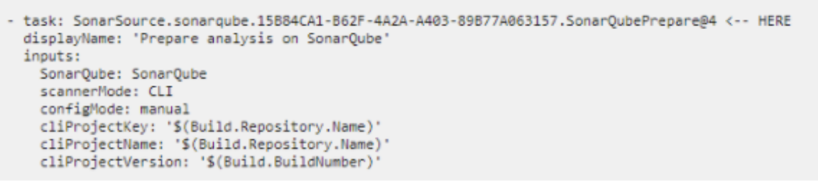
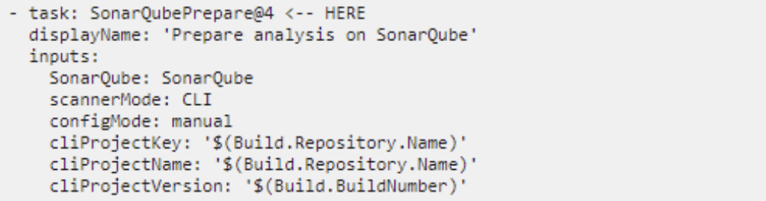
Preguntas Avanzadas
Dentro de los estándares a seguir en la construcción de los pipelines como código, se cuenta con una guía para cumplir con las políticas y estándares de Bancolombia, donde se describe Ubicación, Estructura y Nombramiento. En la etapa de nombramiento, seleccione cuál de las dos Imágenes es verdadera para el nombramiento de las tareas en las definiciones de los pipelines. // 96

Slide 46
Preguntas Avanzadas
¿En cuáles escenarios contactaría al standby si se le presenta un error?. Seleccione las 2 opciones que son correctas. // 99
La cobertura de pruebas unitarias no cumple con el quality gate definido en el proyecto y el pipeline se rompe.
Al momento de ejecutar un stage en el pipeline de release, los agentes no se encuentran en línea.
Al ingresar a la plataforma Azure DevOps, no visualiza el módulo de repositorio o el módulo de pipelines.
Las pruebas de performance o E2E se demoran mucho tiempo en terminar.
En el momento de crear la orden de cambio, el pipeline se rompe e indica que el porcentaje de adopción DevOps no cumple.
Al intentar abrir el sitio web de SonarQube recibo un error de tipo 5XX
En este momento de Devops se están generando los artefactos. El que la cobertura no cumpla es algo que el desarrollador debe completar, no implica que se necesite apoyo del standby (soporte de primer nivel de la plataforma de Devops). La solicitud de OC es más de RM. El que el Performance se demore mucho no es causa de solicitar soporte, además esto se hace en RM de CER.
El que no se tenga acceso al repo o al módulo de pipelines de Azure DevOps es por falta de permisos no es una falla, por lo que se resuelve por el cauce regular, no necesariamente solicitando soporte al standby que está para fallas como el que el agente esté apagado o que SonarQube esté entregando status 500

Slide 47
Preguntas Avanzadas.
¿Cuáles acciones son importantes tener en cuenta cuando vamos a ejecutar un pipeline RM para despliegue en PDN? Seleccione 3 opciones. // 100
El promotor del cambio es quien debe aparecer como contacto al llenar la tarea de crear OC.
El promotor del cambio debe ser quien ejecute los pipelines ya que la OC queda a nombre de quien ejecute el RM.
El promotor de cambio debe ser el aprobador de los stages: User Validation.
El promotor de cambio es quien debe configurarse como aprobador en el stage de Create OC.
El líder de componente es quien debe aparecer como contacto al llenar la tarea de crear OC.
El líder de componente debe ser el aprobador de los stages: User Validation y es quien debe aprobar el paso de validación manual de ese stage en la salida a PDN
OC=Orden de Cambio. En producción los promotores de
El pipeline de un Release Management (RM) primero define los artefactos que se van a desplegar en el ambiente
A release of a website is created by collecting specific versions of two builds (artifacts), each from a different build pipeline. The release is first deployed to a Dev stage and then forked to two QA stages in parallel. If the deployment succeeds in both the QA stages, the release is deployed to Production ring 1 and then to Production ring 2. Each production ring represents multiple instances of the same website deployed at various locations around the world.
https://docs.microsoft.com/en-us/azure/devops/pipelines/release/?view=azure-devops

Slide 48
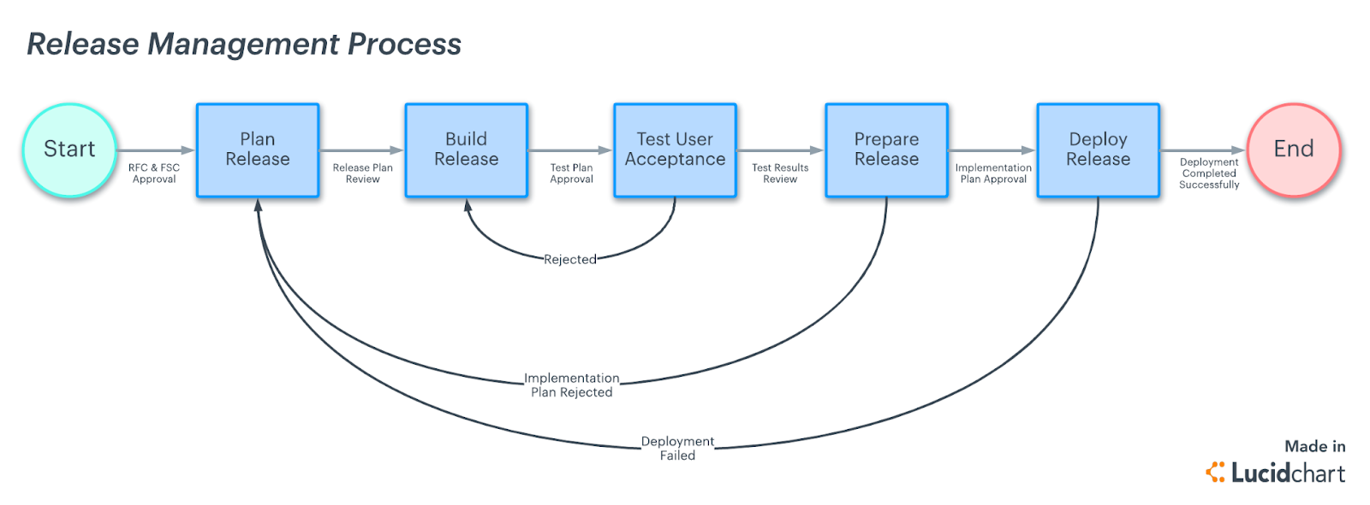
Preguntas Avanzadas.
Para una correcta construcción de pipelines de RM en ambiente DEV, se tienen definidos al menos 2 stages, los cuales realizan las tareas necesarias para el despliegue de la aplicación y pruebas post despliegue. ¿Cuáles son los 2 stages definidos? // 101
Deploy y Performance Test.
Acceptance Test y Performance Test.
Deploy y Acceptance Test.
Deploy y Security E2E.
En ambiente de desarrollo:
Deploy
Test user acceptance
En ambientes de certificación si tiene sentido Security End-To-End E2E y Performance Test

Slide 49
Preguntas Avanzadas.
Dentro de las configuraciones de un pipeline de RM (Release Management), para el despliegue de componentes en AWS EKS (Elastic Kubernetes Service) y para Openshift, se encuentra la acción o tarea "Configuración de Stage Build and publish Image", en esta acción. ¿Cuál es la finalidad de incluir la tarea "Prisma Cloud Compute Scan"? // 102
Permite añadir un artefacto a la imagen docker.
Revisar que el artefacto y la imagen docker se encuentren nombradas de forma correcta.
Analizar y reportar las vulnerabilidades que presente la imagen docker.
Esa tarea no corresponde a la acción "Configuración de Stage Build and publish Image"
Prisma Cloud Compute es una herramienta de Paloalto: Prisma Cloud delivers cloud native security for hosts, containers, and serverless across the DevSecOps lifecycle. Prisma® Cloud secures infrastructure, applications, data and entitlements across the world’s largest clouds, all from a single unified solution. With a combination of cloud service provider APIs and a unified agent framework, users gain unmatched visibility and protection.
Prisma Cloud integrates with any continuous integration and continuous delivery (CI/CD) workflow to secure cloud infrastructure and applications early in development. Scan infrastructure-as-code (IaC) templates, container images, serverless functions and more while gaining powerful, full-stack runtime protection. This is unified security for DevOps and security teams.

Slide 50
Preguntas Avanzadas.
¿Cuál de las siguientes es una buena práctica en el pipeline cuando se configura el stage de creación de órdenes de cambio para despliegues de aplicaciones en ambiente productivo? // 103
Completar la configuración de orden de cambios con la configuración de órdenes de cambio de emergencia.
Solo configurar el pipeline con la configuración de orden de cambio de emergencia cuando sea necesaria.
Editar el release en tiempo de ejecución para actualizar los cambios según el tipo de despliegue.
Tener una orden de cambio manual en caso de que el pipeline falle.
¿Cuál es la definición más acertada de lead time utilizada en la organización? // 104
Es el tiempo que transcurre entre el inicio de un sprint y el inicio del siguiente sprint.
Es el tiempo de espera que sucede entre los despliegues de los ambientes respectivos de la aplicación.
Es el tiempo que transcurre entre la creación de un requerimiento de un cliente hasta que se implementa en producción.
Es el tiempo total de duración de un despliegue en un ambiente productivo.

Slide 51
Preguntas Avanzadas.
¿Cuál de las siguientes afirmaciones NO es correcta con respecto a la ejecución de Pipelines E2E? // 105
Las pruebas E2E deben ser ejecutadas a nivel de aplicación y no por componente.
El Pipeline debe tener configurada todas las pruebas automatizadas que se deben ejecutar a nivel de aplicación.
Los Stages a configurar en el Pipeline E2E son: E2E, Performances E2E, Security E2E.
Cuando las aplicaciones cuentan con muchos componentes, es necesario realizar las pruebas E2E por cada componente.
¿Cuál de las siguientes afirmaciones NO es correcta con respecto a la configuración de Stage Acceptance Test en DEV y CER?// 106
Las pruebas de aceptación siempre deben ejecutarse de forma automática para el caso de las pruebas de backend integración y servicio).
Para las pruebas de aceptación del frontend, solo es necesario contar con las evidencias del desarrollador, donde se garantice la calidad del código.
Todos los stage que contengan tareas de SoapUI, Visual Studio Test o Maven, deben contener la tarea Publish Test Results.
Las pruebas de aceptación deben ejecutarse con el pool de Release.

Slide 52
Preguntas Avanzadas.
Para los despliegue en ambiente CER se tienen definidos algunos stages. Seleccione el stage que NO corresponde a la definición.//112
E2E
Security E2E
Deploy
Rollback
CER: Certificación
E2E: Pruebas End To End: Son las pruebas desde el GUI de la solución usando todas las dependencias.
Security E2E: Pruebas de seguridad con todos los elementos completos de la solución
When a deployment fails, it is likely to leave an environment in an unhealthy state. A rollback strategy is required to get the environment back to a healthy state En CER es posible que el rollback no sea realmente parte de la definición.

Slide 53
Preguntas Avanzadas.
¿Cuándo no se debe hacer una prueba automatizada? // 115
La aplicación solo va a tener un paso a producción
La aplicación no tiene adherencia con los frameworks
No se aprecia un costo-beneficio positivo
Todas las anteriores
Una aplicación tiene el Front construido en angular y en una de las vistas se carga una lista desplegable con todos los días de la semana. Selecciona la prueba más idónea que garantiza el cargado correcto de la lista. // 117
Una prueba unitaria que verifique el contenido de la lista.
Una prueba E2E que compare el contenido de la lista en la pantalla con el maestro de días de la base de datos.
Hacer una prueba de aceptación que interactúe directamente con la pantalla.

Slide 54
Preguntas Avanzadas.
¿Cuáles son las ventajas de aplicar la metodología ATDD? // 118
Comprender realmente la necesidad del usuario, iniciar con desarrollos previos para ir adelantando tareas de certificación.
Entender la complejidad de las tareas, ser ágiles.
Estimar mejor los tiempos, entender la complejidad de las tareas, comprender realmente la necesidad del usuario.
Realizar reuniones constantes con el equipo, validar con el usuario sí lo que se está desarrollando cumple con los criterios de aceptación.
¿Entre cuáles actores fomenta la comunicación de ATDD con el fin de entregar un producto de mayor calidad y en menos tiempo?//120
Líder, scrum, cliente y desarrolladores
Usuarios, desarrolladores y testers
Directores, usuarios, líderes
Usuarios, desarrolladores
Analogous to test-driven development, Acceptance Test Driven Development (ATDD) involves team members with different perspectives (customer, development, testing) collaborating to write acceptance tests in advance of implementing the corresponding functionality.

Slide 55
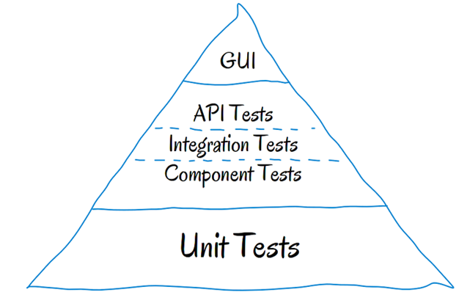
Preguntas Avanzadas.
Según la pirámide de Cohn, ¿Qué niveles se tienen en CT en Bancolombia? y ¿Cuál es el orden que nos da mejor beneficio de tiempo y costo para la mayoría de proyectos? // 116
GUI(E2E), Acceptance Test, Unit Testing
Acceptance Test, Unit Testing, GUICE2E)
Unit Testing, Acceptance Test, GUI(E2E)
GUI(E2E), Acceptance Test, Unit Testing
De acuerdo a la pirámide de Cohn, ¿En qué nivel se deben hacer más pruebas que en los otros niveles? // 119
E2E y unitarias ya que nos ayuda a anticiparnos a los errores en producción.
Acceptance Test en este nivel cubrimos las pruebas de principio a fin.
Unitarias y E2E ya que nos anticipamos a los errores que se puedan producir y tener controlados los elementos al más bajo nivel.
Unitarias ya que nos anticipamos a los errores que se puedan producir y tener controlados los elementos al más bajo nivel.
Pirámide de Cohn

Slide 56


API
VCSOFT Argentina S.A.
Luis María Campos 134 10°
Tel.: (54-11) 5258 2374
Cel:(54 9 11) 3236 9775
Buenos Aires, Argentina
VCSOFT S.A.S.
Calle 100 No 17A - 36 Of. 601
Tel: (57-1) 621 9348
Cel: 315 343 3919
Bogotá, Colombia
VCSOFT Chile S.A.
Francisco Antonio Encina 1781
Tel: (56-2) 28171983
Cel:(56-9) 6288 5114
Santiago, Chile

